Slide 1
Voksenopplæringen i Midtre Gauldal tilbyr:
Norskopplæring for voksne innvandrere
Samfunnskunnskapskurs (75 timer) for voksne innvandrere
Spesialundervisning for voksne(Ved behov. Ingen per dags dato)
Grunnskole/FOV (forberedende opplæring for voksne). Undervisningen foregår i Rennebu.
Avholder følgende prøver: norskprøver(skriftlig og muntlig 4 ganger i året), samfunnskunnskapsprøven og statsborgerprøven(etter behov)
Dersom du ikke har rett til gratis opplæring, kan du kjøpe plass på norskkurs(pris: 320 kr. per dag)

Slide 2
Samarbeidspartnere
Flyktningetjenesten, helse, NAV, politi, ulike bedrifter
  Introduksjonsprogram,
  Kvalifisering til arbeid
  Informasjon om politiets rolle, lover og regler i Norge
  Språkpraksis i bedrift
Biblioteket
  Boklån
  Juleverksted
  Lunsjprat
VGS
  Lunsjprat, elever som har psykologifaget deltar på lunsjprat.
  Volleyballturnering sammen med VGS
  Informasjon om VGS
  karrieredag
Frivillighetssentralen
  Lunsjprat
  Internasjonal aften
  Turer
  Juleverksted
  Andre aktiviteter og hjelpetiltak

Slide 3
Voksenopplæringa januar 2025
34 elever fra 8 nasjoner
  Rett til norsk
  26 elever: Ukraina
  Rett og plikt til norsk og samfunnskunnskap
  7 elever: Filippinene, Thailand, Indonesia, Kongo, Eritrea, Syria
  Betalende norsk
  1 elev: Bulgaria
  3 klasser
  A, B, C (inndelt etter nivå) - 3 dager skole, 2 dager praksis(De som ikke har praksis, har skole eller opplæring i livsmestring fra flyktningetjenesten de 2 dagene)
  3 ansatte(inkludert avdelingsleder)/2,3 årsverk
  FOV(grunnskole)- 4 elever går i Rennebu
  Lokaler
  -Klasserom på voksenopplæringa
  -Gauldalsporten/aktiviteten brukes onsdager pga. rommangel
Notes:
4 elever på FOV(grunnskole for voksne) i Rennebu.

Slide 4
Voksenopplæringa august 2025
14 elever
  Rett til norsk
  6 elever: Ukraina
  Rett og plikt til norsk og samfunnskunnskap
  6 elever: Filippinene, Thailand, Indonesia, Kongo, Syria
  Betalende norsk
  2 elever: Bulgaria
  Utvidet norskrett
  - 9 elever: Ukraina (Kommer hvis de kan kombinere skole med jobb, eller hvis de har norskopplæring som tiltak fra NAV)
2 klasser
  A, B (forskjellige nivå i samme klasse)
  2 lærere(inkludert avdelingsleder)/ 1,4 årsverk
  FOV(grunnskole) 4 elever skal gå FOV i Rennebu.
Notes:
Konsekvenser med få flyktninger: Mindre tilskudd, nedbemanning, færre lærere, 2 grupper i stedet for 3. Vanskelig å tilpasse undervisningen. Lite fagmiljø, mister kompetanse. Dårligere tilbud for elevene. Avhengig av å samarbeide med nabokommuner(FOV)

Slide 5
LOVVERK OPPLÆRING
Integreringsloven
(introduksjonsprogram, norskkurs og samfunnskunnskap)
Opplæringsloven
(FOV-forberedende opplæring for voksne/grunnskole)
Gjelder elever uten grunnskole fra hjemlandet.

Slide 6
Rett til norskopplæring - ukrainere
opplæring frem til de har oppnådd norskmålet, men ikke lenger enn
ett år fra de startet opplæringen, jf. integreringsloven § 37 d andre ledd.
rett til å avlegge en gratis prøve i norsk dersom de ønsker.
Ikke plikt til opplæring og prøver. Men et krav om norskopplæring hvis de får introstønad. Prøver er frivillig.

Slide 7
Utvidet rett til norsk- ukrainere integreringsforskriften § 43g:
Kommuner og fylkeskommuner som har kapasitet, kan gi opplæring i norsk utover ett år til personer som har behov for det for å nå et minimumsnivå i norsk
- Med VGO: inntil 18 måneder norskopplæring, eventuelt med tillegg av godkjent permisjon.
- Uten VGO: seks måneder av gangen i inntil to år, slik at de til sammen kan få inntil tre år norskopplæring med tillegg av godkjent permisjon.

Slide 8
Rett og plikt til norsk og samfunnsfag
-Flyktninger fra andre land enn Ukraina, og familiegjenforent med flyktning/nordmann
Rett på opplæring frem til de har oppnådd norskmålet, men ikke lenger enn 18mnd(m/VGO)/ 3 år(u/VGO).
jf. integreringsloven § 32 første ledd, jf. § 31.
Plikt til å gå opp til avsluttende prøver i norsk og samfunnskunnskap.
Må gjennomføre 75t undervisning i samf.kunnskap og ta prøven i samfunnskunnskap før det er gått ett år fra de fikk rett og plikt til opplæringen.
Opplæringen og prøven kan tas på morsmål.

Slide 9
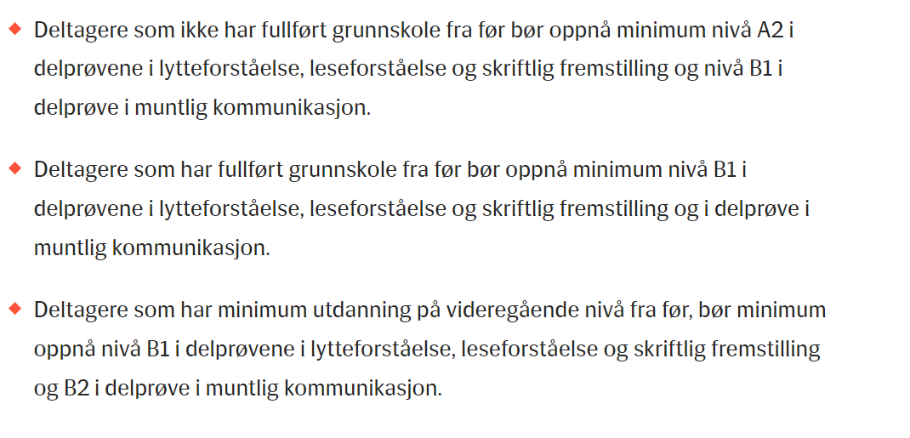
NORSKMÅL
Forskrift til integreringsloven § 28
Notes:
Norskmålet bestemmes ut i fra hvilken utdanning de har fra hjemlandet.

Slide 10
Introduksjonsprogrammet kvalifiseringsprogram for flyktninger jfr.Integreringsloven kap. 4
-målgruppe: innvandrere mellom 18-55 år som har fått oppholdstillatelse etter §9 og er bosatt i kommunen, har rett og plikt til å delta.
-målet for deltakerne er utdanning eller arbeid
-norskopplæring er en del av dette programmet
Elever som deltar i introduksjonsprogrammet får introduksjonsstønad og må være i aktivitet 37,5 t i uka.
Innholdet i introduksjonprogrammet består av:
-Opplæring i norsk
-Opplæring i samfunnskunnskap
-Livsmestring(boveiledning, minimum 10 timer om helse, minimum 15 timer karrierekompetanse)
-Arbeids- eller utdanningsrettede elementer minst 15 t i uka(eks.språkpraksis).
fra 4.måned i program for de med VGS og fra 7.mnd uten VGS
-Foreldreveiledning(ICDP 24 timer)
-Kontrakt og langsiktige mål(integreringsplan og trekantsamtaler)
Dersom man ikke deltar på det som er pålagt kan konsekvensene være trekk i lønn eller stans av program.

